Slide 1
Сон
Сон — это естественный физиологический процесс пребывания в состоянии с минимальным уровнем мозговой деятельности и пониженной реакция на окружающий мир, присущий млекопитающим, птицам, рыбам и некоторым другим животным, в том числе насекомым.

Slide 2
Задачи проекта
1 Состоит в том, чтобы создать условия, при которых учащиеся
2 Самостоятельно и охотно приобретают недостающие знания из разных источников;
3 Учатся пользоваться приобретенными знаниями для решения познавательных и практических задач
4 Приобретают коммуникативные умения, работая в различных группах;
5 Развивают системное мышление.

Slide 3
Исходные теоретические позиции проектного обучения:
1) в центре внимания – ученик, содействие развитию его творческих способностей;
2) образовательный процесс строится не в логике учебного предмета, а в логике деятельности, имеющей личностный смысл для ученика, что повышает его мотивацию в учении;
3) индивидуальный темп работы над проектом обеспечивает выход каждого ученика на свой уровень развития;
4) комплексный подход в разработке учебных проектов способствует сбалансированному развитию основных физиологических и психических функций ученика;
5)глубокое, осознанное усвоение базовых знаний обеспечивается за счет универсального их использования в разных ситуациях.

Slide 4
М-Мотивация))

Slide 5
Что такое сон и сновидения
Сон – процесс, который позволяет отдохнуть нашему организму. В процессе сна замедляется деятельность организма, и понижается реакция на окружающий нас мир.
Помимо этого, словом «сон» часто называют образы, которые возникают в сознании человека во время сна. Сновидения - это индивидуальное восприятие, спящим человеком, последовательности зрительных, слуховых и других образов, возникающих в сознании. Чаще всего, спящий человек, видящий сон, не знает, что он спит, и воспринимает происходящее, как реальность. Если же Вы понимаете, что спите, то можете управлять своим сном, и такие сны называют осознанными

Slide 6
Функции сна
Основная функция сна – это отдых организма от дневных нагрузок.
Во время сна иммунная система организма восстанавливается, благодаря чему, во сне организм активней борется с заболеваниями. Поэтому больным людям рекомендуют постельный режим и больше спать.
С помощью сна организм также приспосабливается к световому дню. Именно поэтому есть деление людей на «жаворонков» и «сов».
В процессе сна, полученная информация закрепляется в сознании. Не зря говорят: «Утро вечера мудреней».

Slide 7
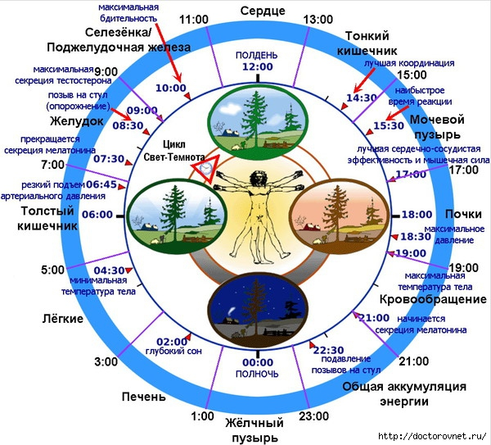

Slide 8
Сон является циклическим процессом, который состоит из чередования двух фаз: медленного и быстрого сна. Первый цикл сна обычно составляет 90-100 минут, после чего циклы повторяются с уменьшением доли медленного сна и увеличением времени быстрого сна. При нормальном здоровом сне, за ночь мы успеваем пройти пять полных циклов сна.

Slide 9
Цикл сна.
Первая стадия медленного сна, представляет собой дремоту с мечтаниями, или даже галлюцинациями. При этом замедляется дыхание, обмен веществ, пульс, понижается температура тела, глаза могут медленно двигаться, также возможно подергивание. Данная стадия длится 5-10 минут.Вторая стадия медленного сна, или неглубокий сон. На этой стадии продолжается снижение ритмов.Третья стадия – это непосредственно сам медленный сон.Четвертая стадия медленного сна – глубокий сон. Во время этой стадии возникает 80% сновидений, возможны разговоры во сне, лунатизм, снятся ночные кошмары, однако мало что из этого запоминается.Переход на вторую стадию медленного сна.Кратковременная стадия быстрого сна (5-10минут). Она характеризуется повышенной активностью мозга и большим количеством сновидений. Именно эта стадия очень близка по состоянию к бодрствованию. Показателем этой стадии является активное движение глаз.

Slide 10
Что такое вещие сны
Вещие сны отличаются от обычных снов более четким осознанием всего происходящего, эмоции и ощущения из сна хорошо запоминаются, и часто переходят с нами в реальность. Трактовка таких снов может Вам помочь решить различные жизненные ситуации, подготовиться к опасности.
Если Вашему малышу часто снятся страшные сны, можно попробовать использовать ловец снов. Что такое ловец снов? Это индейский амулет, отгоняющий, или не пропускающий к Вам плохие сны и злых духов. Его эффективность не доказана, как и многих других амулетов, но часто уверенность в том, что тебя что-то защищает, помогает.

Slide 11
Спасибо за просмотр, приятного сновидения …☺

